Slide 1
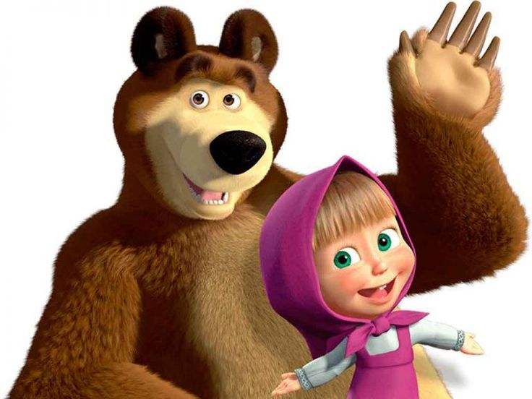
МУЛЬТИМЕДИЙНАЯ ИГРА ДЛЯ ИЗУЧЕНИЯ ОРГАНОВ ЧУВСТВ ЧЕЛОВЕКА «Наши помощники – органы чувств»
Выполнила воспитатель
СП ДС «Гнездышко»
Мартынюк Елена Алексеевна
КИНЕЛЬ, 2020

Slide 2
Здравствуйте дорогие наши мальчики и девочки!!!

Slide 3
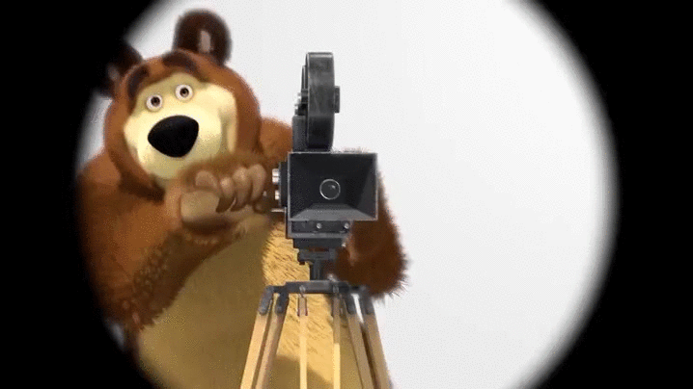
Мы с Мишей давно наблюдаем за вами как вы с удовольствием изучаете интересные и удивительные вещи про организм человека. Мы решили проверить вас как хорошо вы знаете свой организм Вы готовы?

Slide 4
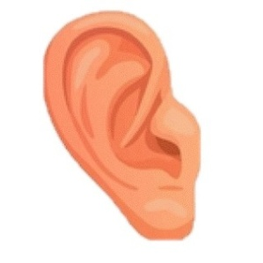
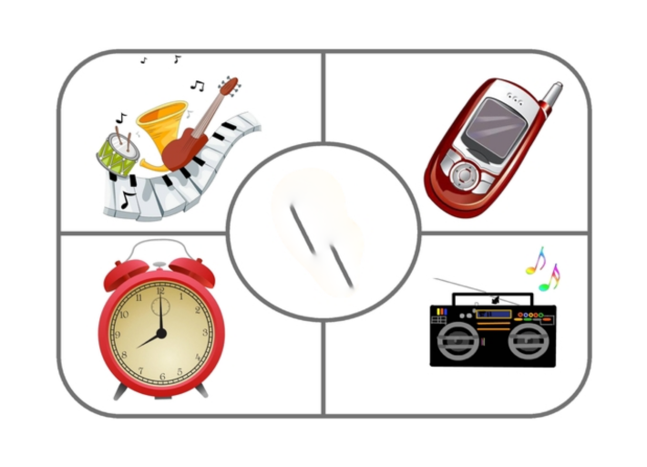
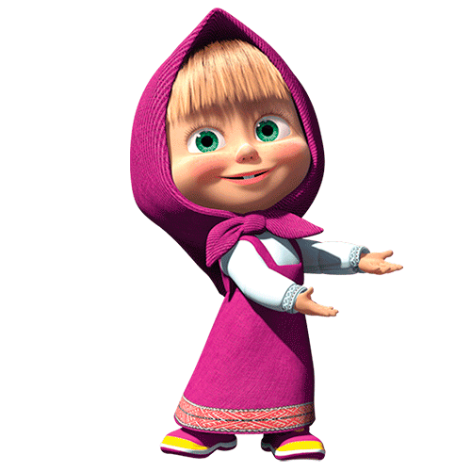
Наша игра называется «Наши помощники – органы чувств» Угадайте , что мы с Мишей загадали: Раковину эту в ванной не ставят, слухом своим она себя славит!

Slide 5
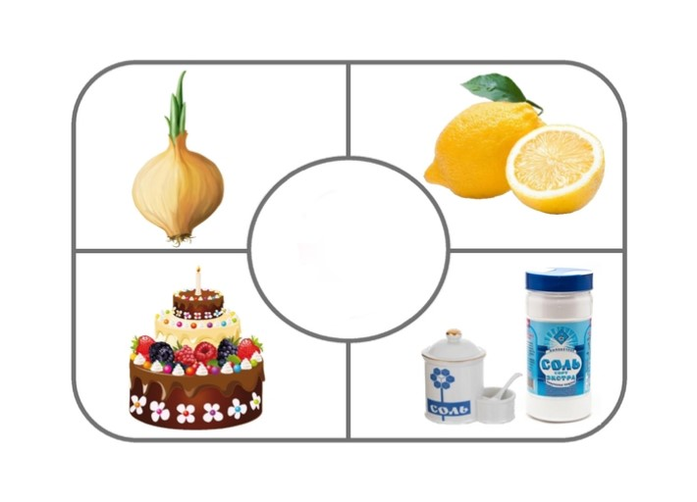
Всегда он в работе когда говорим, а отдыхает когда мы молчим.

Slide 6
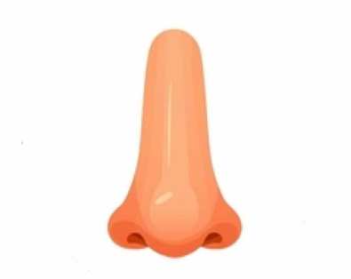
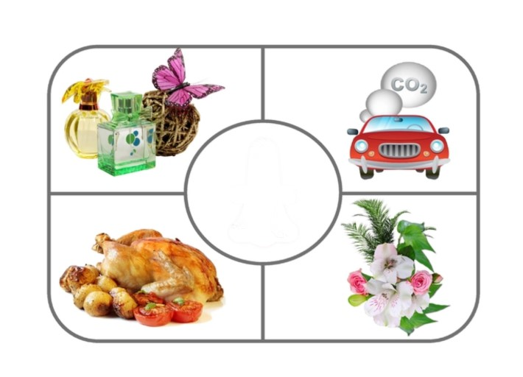
Есть всегда он у людей, есть всегда у кораблей

Slide 7
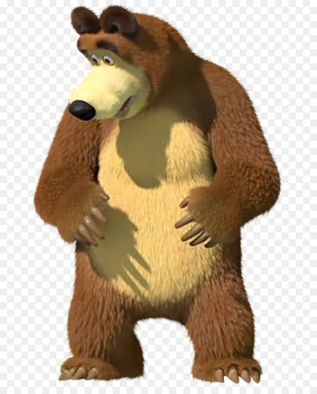
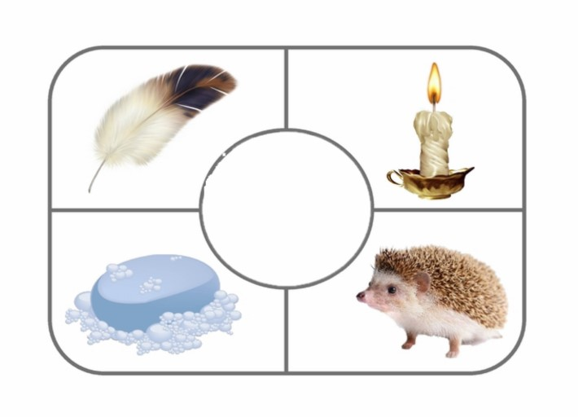
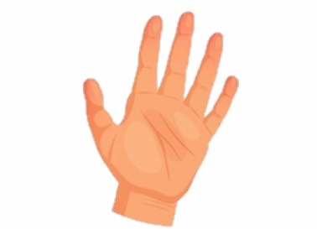
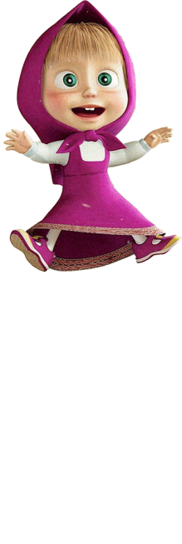
В этой одежде я родился,В этой одежде и бане помылся, Эту одежду снять невозможно.Эта одежда называется….

Slide 8
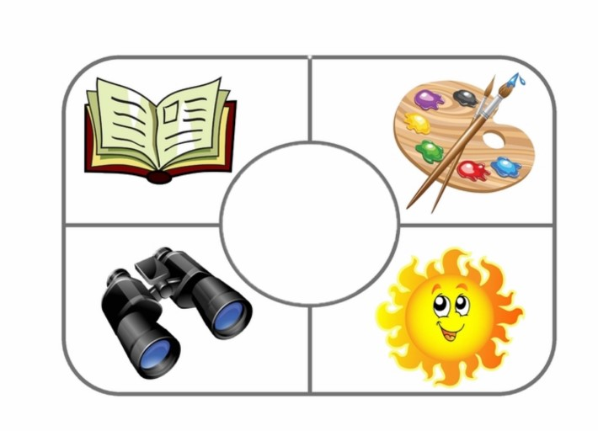
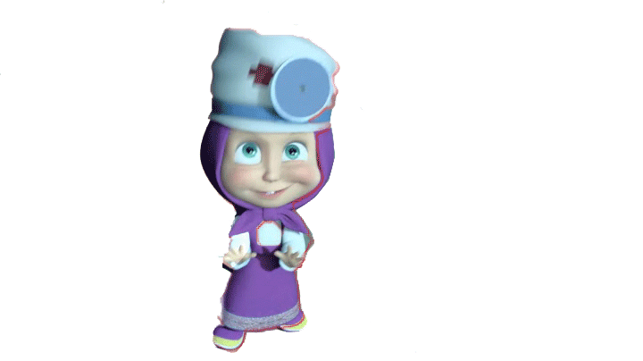
Брат с братом всю жизнь рядом. Видят целый свет, а друг друга нет.

Slide 9
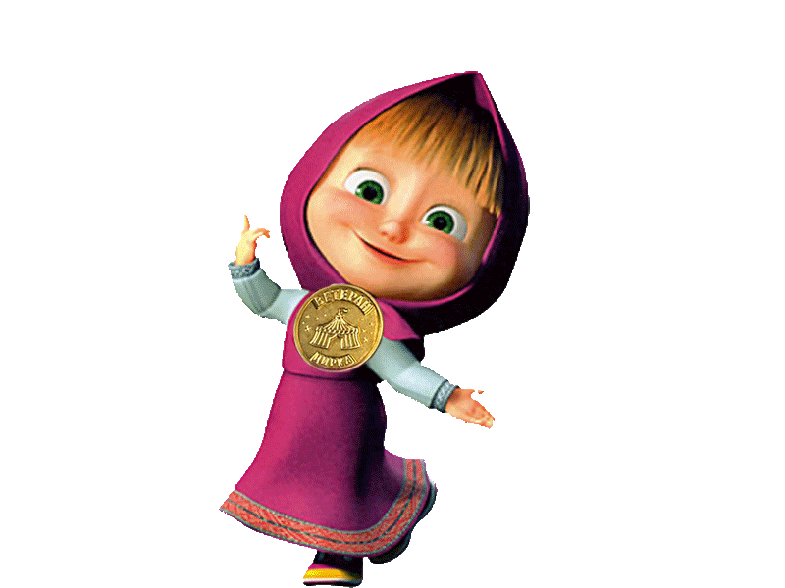
Молодцы ребята!!!
Все загадки наши отгадали и много нового узнали!!!
Вы заслуживаете звания «Умники и умницы»

